Slide 1
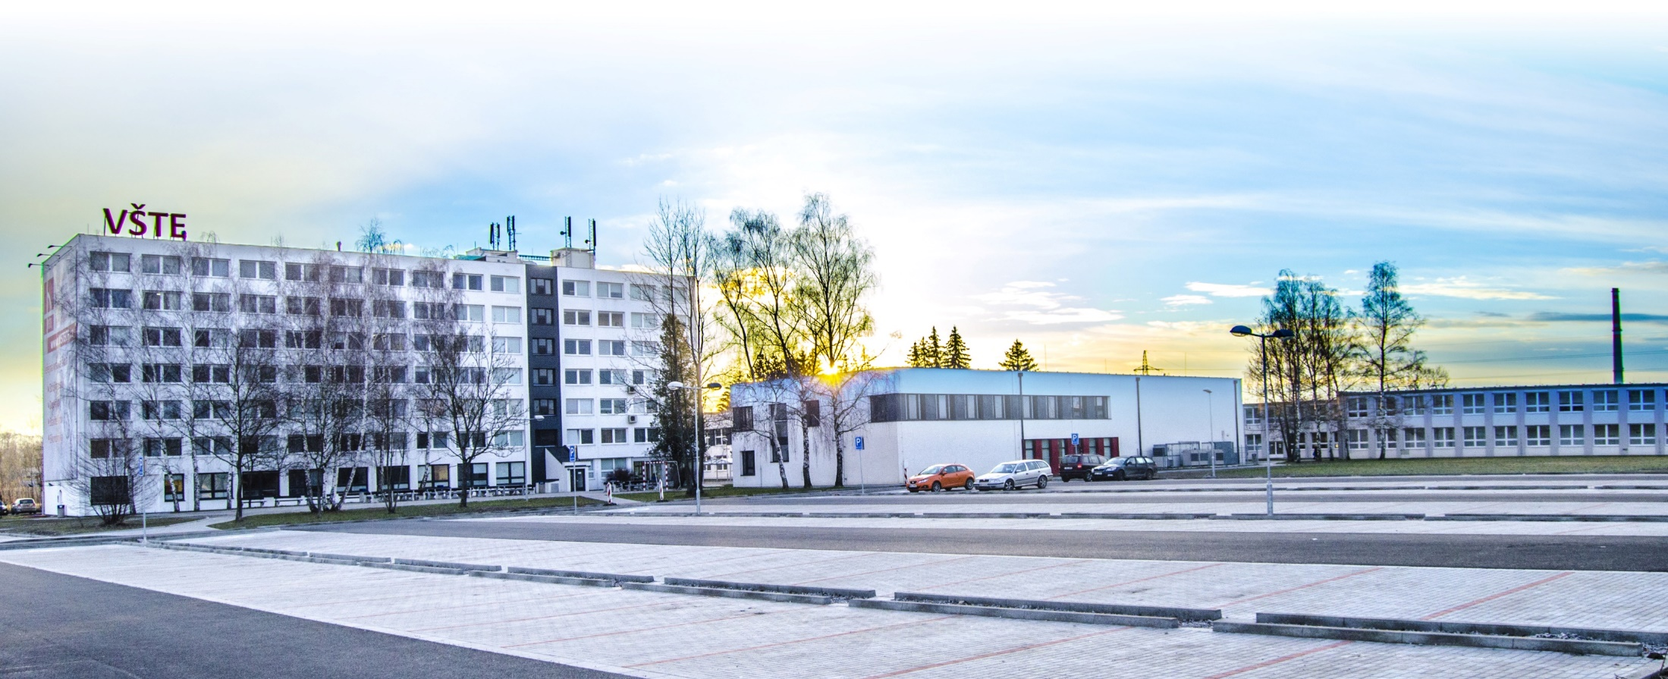
Definice a měření prvků na CAD datech, vyrovnání na CAD model
Kurzy pro společnost 4.0, s registračním číslem: CZ.02.2.69/0.0/0.0/16_031/0011591 www.VSTECB.cz

Slide 2
Úvod
Tato kapitola se zabývá měření součástí pomocí prvků, jako jsou díry a rovinné povrchy, a obvykle se používají pro účely zarovnání součástí s referenčním modelem a pro účely kontroly rozměrů.
Dále se zabývá několika způsoby vyrovnání součásti a vytvoření souřadnicového systému.
1 Kurzy pro společnost 4.0, s registračním číslem: CZ.02.2.69/0.0/0.0/16_031/0011591 www.VSTECB.cz

Slide 3
Součásti prvků
Konstrukce CNC CMM
Prvek obvykle obsahuje jmenovitou nebo měřenou složku, také označovanou jako primitiva.
Jmenovitý prvek představuje teoretické nebo ideální měření, jaké se nachází na modelu CAD.
Měřený prvek je vytvořen z datových bodů naměřených na aktuální součásti.
2 Kurzy pro společnost 4.0, s registračním číslem: CZ.02.2.69/0.0/0.0/16_031/0011591 www.VSTECB.cz

Slide 4
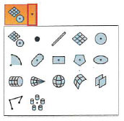
Druhy prvků
Více typů: umožňuje extrahování primitiv automaticky nebo interaktivně z referenčních objektů založených na CAD nezávisle na jejich příslušných typech (kruhy, válce, roviny atd.)
Individuální typ: rozbalte rozevírací nabídku typu prvku a vyberte, který typ prvku chcete vytvořit.
3 Kurzy pro společnost 4.0, s registračním číslem: CZ.02.2.69/0.0/0.0/16_031/0011591 www.VSTECB.cz

Slide 5
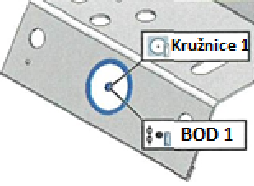
Způsob vytvoření prvku
Numericky funkce lze vytvořit numericky pomocí matematických definic.
Z objektů a Od průsečíků Při vytváření prvků pomocí konstrukčních metod, například z objektů nebo z průsečíků, se nabízí výběrové pole pro výběr metody.
4 Kurzy pro společnost 4.0, s registračním číslem: CZ.02.2.69/0.0/0.0/16_031/0011591 www.VSTECB.cz

Slide 6
Srovnávací body
Srovnávací body povrchu jsou měřící objekty vytvořené ve specifických souřadnicích na povrchu referenčního objektu a měří odchylky datového objektu od referenčního objektu v tomto konkrétním místě.
Měření → Srovnávací body → Vytvořit → Body povrchu
5 Kurzy pro společnost 4.0, s registračním číslem: CZ.02.2.69/0.0/0.0/16_031/0011591 www.VSTECB.cz

Slide 7
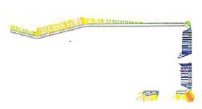
Řez dílcem
Průřezy jsou měřící nástroje používané pro 2D kontrolu povrchů. Umožňují vypočítat odchylky podél profilů získaných z rovin řezu.
Měření → Průřezy → Vytvořit → Standartní průřez
6 Kurzy pro společnost 4.0, s registračním číslem: CZ.02.2.69/0.0/0.0/16_031/0011591 www.VSTECB.cz

Slide 8
Způsob vytvoření řezu
Podél standardní osy: Umožňuje vytvoření průřezu kolmého ke standardní ose systému, například k ose X.
Podélná křivka: Umožňuje vytvořit průřez kolmý na křivku. Zahrnuje určení typu křivky, která se má použít, a poté určení umístění průřezu podél křivky.
Radiální: Umožňuje vytvořit průřez, který vychází z axiálního primitiva, jako je válec nebo kužel.
7 Kurzy pro společnost 4.0, s registračním číslem: CZ.02.2.69/0.0/0.0/16_031/0011591 www.VSTECB.cz

Slide 9
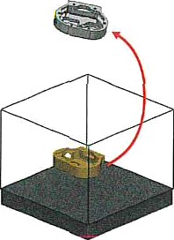
Před-zarovnání
Je nabízena metoda rychlého předběžného přiřazení CMM, která nejprve porovnává osy zařízení CMM s osami referenčního objektu a poté se měří bod zarovnání pro umístění součásti
Zarovnání → CMM před zarovnání
8 Kurzy pro společnost 4.0, s registračním číslem: CZ.02.2.69/0.0/0.0/16_031/0011591 www.VSTECB.cz

Slide 10
Vyrovnání pomocí povrchových bodů
Způsob srovnání povrchových snímaných bodů se používá k srovnání snímaných bodů s body ve stejných místech na referenčním objektu.
Srovnání→ Povrchové body
9 Kurzy pro společnost 4.0, s registračním číslem: CZ.02.2.69/0.0/0.0/16_031/0011591 www.VSTECB.cz

Slide 11
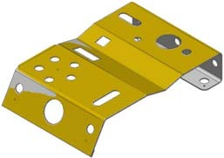
Srovnání měřené součásti k referenčnímu objektu
Srovnání je operace, která přenese datový objekt do souřadnicového systému referenčního objektu.
Srovnání→ Best-Fit Datové objekty→ Data do referenčních objektů
10 Kurzy pro společnost 4.0, s registračním číslem: CZ.02.2.69/0.0/0.0/16_031/0011591 www.VSTECB.cz

Slide 12
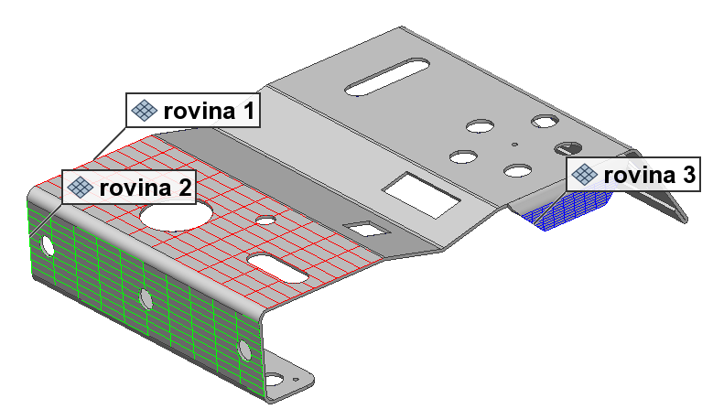
Vyrovnání pomocí kolmých rovin
Metoda srovnání kolmých rovin srovná datový objekt k referenčnímu objektu tím, že srovná tři roviny (rovinné prvky).
Srovnání→ Prvkově založené →Založené na kolmých rovinách
11 Kurzy pro společnost 4.0, s registračním číslem: CZ.02.2.69/0.0/0.0/16_031/0011591 www.VSTECB.cz

Slide 13
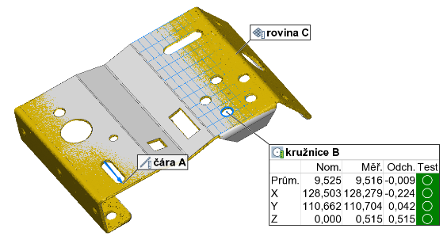
Srovnání pomocí roviny, osy a středového bodu
V metodě srovnání pomocí roviny, osy a středového bodu je používána k srovnání datových objektů na referenční objekty dvojice rovinných prvků: směrové prvky a prvky středových bodů.
Srovnání → Založené na prvcích→ Rovina, osa, Středový bod
12 Kurzy pro společnost 4.0, s registračním číslem: CZ.02.2.69/0.0/0.0/16_031/0011591 www.VSTECB.cz

Slide 14
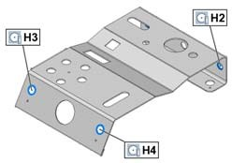
Best-fit
Tato metoda srovná měřené prvky objektu měření s odpovídajícími nominálními prvky. Může být použita celá řada měřených objektů.
Srovnání→ Best-Fit
13 Kurzy pro společnost 4.0, s registračním číslem: CZ.02.2.69/0.0/0.0/16_031/0011591 www.VSTECB.cz

Slide 15
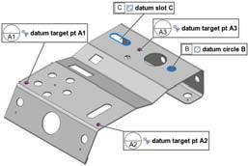
Srovnání pomocí referenčního rámce
Datový Referenční rámec (DRF) je odkaz, který slouží k orientaci a lokalizaci objektů v prostoru. DRF se může skládat z datových prvků s nominálními a měřenými primitivy.
Srovnání→ Datový referenční rámec→ Srovnání
14 Kurzy pro společnost 4.0, s registračním číslem: CZ.02.2.69/0.0/0.0/16_031/0011591 www.VSTECB.cz

Slide 16
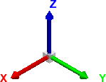
Vytvoření souřadnicového systému
Souřadnicový systém popisuje nulový bod a orientaci měřícího objektu.
Nástroje→Souřadnicové systémy→Vytvořit Kartézský souřadnicový systém
15 Kurzy pro společnost 4.0, s registračním číslem: CZ.02.2.69/0.0/0.0/16_031/0011591 www.VSTECB.cz

Slide 17
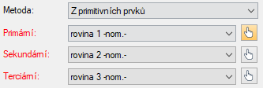
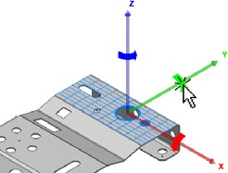
Úprava souřadnicového systému
Kartézské souřadnicové systémy mohou být vytvořeny následujícím způsobem:
Z primitiv: Vybrané primitivy definují souřadnicový systém.
Volitelné: kliknutím na barevnou šipku na ose se ostatní osy kolem ní otočí o 90 stupňů,
čímž se změní jejich směr
16 Kurzy pro společnost 4.0, s registračním číslem: CZ.02.2.69/0.0/0.0/16_031/0011591 www.VSTECB.cz

Slide 18
Kontrolní otázky
Způsoby vyrovnání na CNC CMM?
Definice souřadnicového systému?
Zarovnání pomoci Best-fit?
Průřez součástí?
17 Kurzy pro společnost 4.0, s registračním číslem: CZ.02.2.69/0.0/0.0/16_031/0011591 www.VSTECB.cz

Slide 19
Děkuji za pozornost Realizováno v rámci projektu: Kurzy pro společnost 4.0, s registračním číslem: CZ.02.2.69/0.0/0.0/16_031/0011591, ve výzvě č. 02_16_031 Celoživotní vzdělávání na vysokých školách v prioritní ose 2 OP, Operačního programu Výzkum, vývoj a vzdělávání. Realizace projektu je spolufinancována z prostředků ESF a státního rozpočtu ČR.
www.VSTECB.cz
gryc@mail.vstecb.cz; socha@mail.vstecb.cz; mohamed@mail.vstecb.cz

Slide 20
Zdroje
MANUÁL společnosti INNOVMETRIC. PolyWorks Inspector Training Workbook: Basic Probing and Scanning Applications for CNC CMM. Québec QC Canada, 2014.
www.VSTECB.cz

